Slide 1
Modelo de Caso de Uso
Herysson R. Figueiredo
herysson.figueiredo@ufn.edu.br

Slide 2
Modelo de Casos de Usos
O modelo de casos de uso (MCU) é uma representação das funcionalidades externamente observáveis do sistema e dos elementos externos ao sistema que interagem com ele. O MCU é um modelo de análise que representa um refinamento dos requisitos funcionais do sistema em desenvolvimento. (BEZZERA, 2007)

Slide 3
Modelo de Casos de Usos
Casos de Uso foram propostos pela primeira vez po r [JACABSON ET AL. 1992] como um método para documentar as funcionalidades de um sistema planejado ou existente por meio de modelos simples.

Slide 4
Casos de Usos
Por definição, um caso de uso (do inglês use case) é a especificação de uma sequência completa de interações entre um sistema e um ou mais agentes externos a esse sistema. Um caso de uso representa um relato de uso de certa funcionalidade do sistema em questão, sem revelar a estrutura e o comportamento internos desse sistema.

Slide 5
Casos de Usos
O formato de uma descrição de caso de uso diz respeito à estrutura utilizada para organizar a sua narrativa textual.
Descrição continua
Descrição numerada
Narrativa Fragmentada

Slide 6
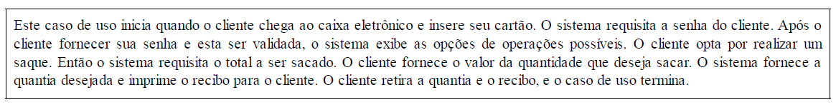
Casos de Usos
Exemplo de descrição continua

Slide 7
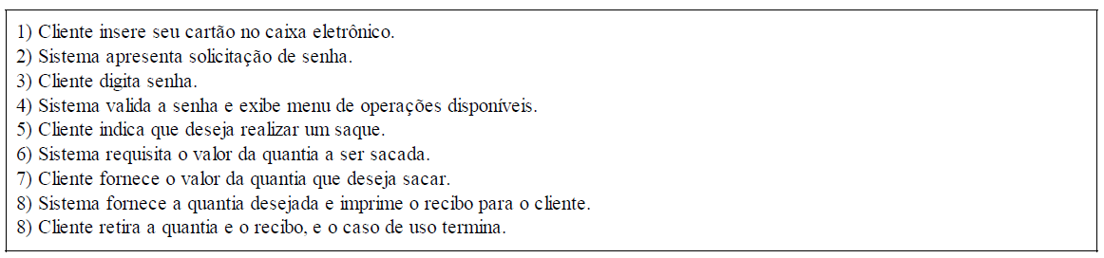
Casos de Usos
Exemplo de descrição numerada

Slide 8
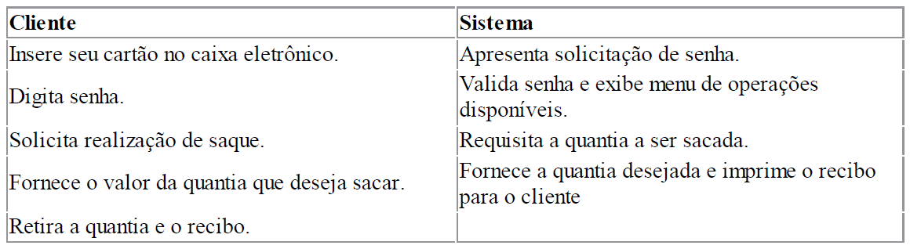
Casos de Usos
Exemplo de narrativa fragmentada

Slide 9
Cenários
Geralmente a funcionalidade de um sistema descrita por um caso de uso pode ser utilizada de diversas maneiras. Um cenário é a descrição de uma das maneiras pelas quais um caso de uso pode ser utilizado.
Outra maneira de ver um cenário é como a descrição de um episódio de utilização de alguma funcionalidade do sistema. Um cenário também é chamado de instância de um caso de uso.

Slide 10
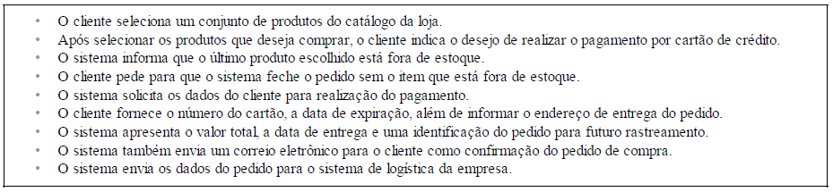
Cenários
Exemplo de cenário para um caso de pedido de compra pela Internet

Slide 11
Cenários
Uma coleção de cenários para um caso de uso pode ser utilizada posteriormente na fase de testes, quando o caso de uso estiver sendo testado para verificar a existência de erros na implementação do sistema.

Slide 12
Atores
Na terminologia da UML, qualquer elemento externo ao sistema que interage com o mesmo é, por definição, denominado ator. O termo “externo” nessa definição indica que atores não fazem parte do sistema.
Já “interage” significa que um ator troca informações com o sistema (envia informações para
o sistema processar, ou recebe informações processadas provenientes do sistema).

Slide 13
Relacionamentos
Casos de uso e atores não existem sozinhos. Além desses últimos, o modelo de casos de uso possui um terceiro componente, cuja função é relacionar os atores e casos de uso. Esse componente corresponde aos relacionamentos.

Slide 14
Relacionamentos
Um ator deve estar relacionado a um ou mais casos de uso do sistema. Além disso, pode haver relacionamentos entre os casos de uso ou entre os atores de um sistema. A UML define os seguintes relacionamentos para o modelo de casos de uso: comunicação, inclusão, extensão e generalização

Slide 15
Relacionamentos: Comunicação
Um relacionamento de comunicação informa a que caso e uso o ator está associado. O fato de um ator estar associado a um caso de uso por meio de um relacionamento de comunicação significa que esse ator interage (troca informações) com o sistema com ajuda daquele caso de uso.

Slide 16
Relacionamentos: Inclusão
Em modelos de caso de uso, a relação de inclusão é utilizada para descrever cenários que são compartilhados entre diferentes casos de uso. Essa técnica é útil para evitar a redundância na descrição dos casos de uso e simplificar a sua compreensão. Na prática, um caso de uso pode incluir outro caso de uso, quando este é necessário para completar o seu fluxo principal de execução.

Slide 17
Relacionamentos: Inclusão
Use a inclusão quando o mesmo comportamento se repetir em mais de um caso de uso. Por meio do relacionamento de inclusão esse comportamento comum pode ser fatorado em um novo caso de uso, o chamado caso de uso incluso.

Slide 18
Relacionamentos: Extensão
O relacionamento de extensão é utilizado para modelar situações em que diferentes sequências de interações podem ser inseridas em um mesmo caso de uso. Cada uma dessas diferentes sequências representa um comportamento eventual, ou seja, um comportamento que só ocorre sob certas condições, ou cuja realização depende da escolha do ator.

Slide 19
Relacionamentos: Extensão
Use extensão quando um comportamento eventual de um caso de uso tiver de ser descrito. Note que alguns cenários do caso de uso estendido podem não utilizar esse comportamento eventual, uma vez que o mesmo é opcional.

Slide 20
Relacionamentos: Generalização
O relacionamento de generalização pode existir entre dois casos de uso ou entre dois atores. Esse relacionamento permite que um caso de uso (ou um ator) herde características de outro, mais genérico, este último normalmente chamado de caso de uso (ator) base. O caso de uso (ator) herdeiro pode especializar o comportamento do caso de uso (ator) base.

Slide 21
Relacionamentos: Generalização
Generalização entre casos de uso: use generalização entre casos de uso quando você identificar dois ou mais casos de uso com comportamentos semelhantes. Crie, então, um caso de uso mais genérico (de preferência abstrato) e o relacione por generalização aos casos de uso semelhantes.

Slide 22
Relacionamentos: Generalização
Generalização entre atores: Use generalização quando precisar definir um ator que desempenhe um papel que já é desempenhado por outro ator em relação ao sistema, mas que também possui comportamento particular adicional.

Slide 23
Modelo de Casos de Usos
A abordagem dos casos de usos é baseada em dois conceitos:
Diagrama de Caso de Uso;
Especificações de casos de Uso.

Slide 24
Diagrama de Caso de Uso

Slide 25
O que é um diagrama de caso de uso?
Na linguagem de modelagem unificada (UML - Unified Modeling Language), o diagrama de caso de uso resume os detalhes dos usuários do seu sistema (também conhecidos como atores) e as interações deles com o sistema.

Slide 26
O que é diagrama de caso de uso?
Um bom diagrama de caso de uso ajuda sua equipe a representar e discutir:
Cenários em que o sistema ou aplicativo interage com pessoas, organizações ou sistemas externos.
Metas que o sistema ou aplicativo ajuda essas entidades a atingir.
O escopo do sistema.

Slide 27
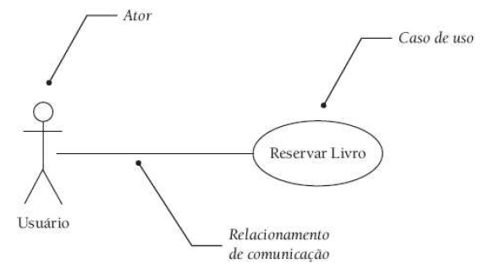
O que é diagrama de caso de uso?

Slide 28
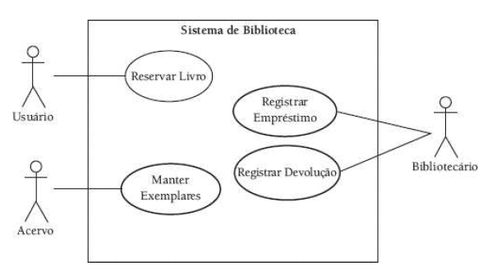
O que é diagrama de caso de uso?

Slide 29


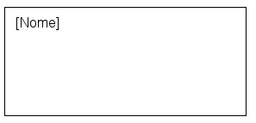
Elementos de um diagrama de Caso de Uso
Caso de Uso
Ator
Limite do Sistema

Slide 30

Elementos de um diagrama de Caso de Uso
Caso de uso: formato oval na horizontal e que representam os diferentes usos que um usuário pode ter. Usualmente começa com um verbo no Infinitivo.

Slide 31

Elementos de um diagrama de Caso de Uso
Atores: bonecos palito, representando grupo de pessoas ou outro sistema que interage com as funcionalidades do sitema.

Slide 32
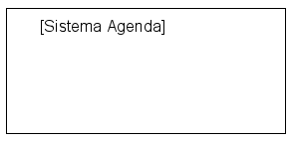
Elementos de um diagrama de Caso de Uso
Limite do Sistema - Caixa retangular que delimita o que fica dentro do sistema, também pode ser chamado de cenário.

Slide 33
Relações - Diagrama de Caso de Uso
Existem 4 tipo de relacionamento entre os elementos dos diagramas Casos de Uso:
Associação
Generalização
Inclusão
Extensão

Slide 34
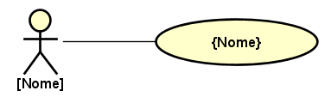
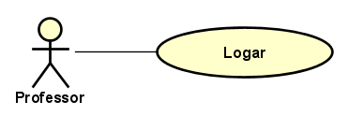
Relações - Diagrama de Caso de Uso
Associações: uma linha entre atores e casos de uso. Nos diagramas complexos, é importante saber quais atores estão associados a quais casos de uso.

Slide 35
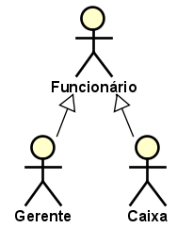
Relações - Diagrama de Caso de Uso
Generalizações: especificações de casos de uso ou de atores;

Slide 36
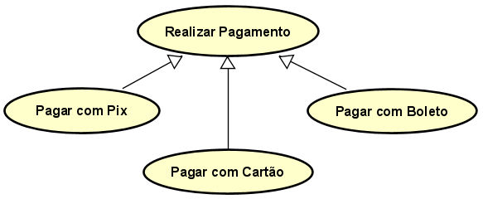
Relações - Diagrama de Caso de Uso
Generalizações: especificações de casos de uso ou de atores;

Slide 37
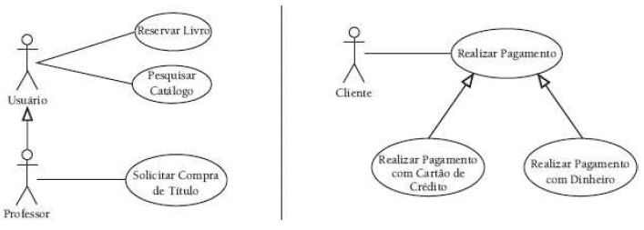
Relações - Diagrama de Caso de Uso

Slide 38
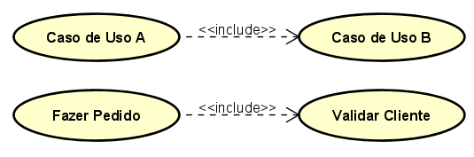
Relações - Diagrama de Caso de Uso
Inclusão: O relacionamento de inclusão indica uma sequência de interações obrigatória aos casos de uso (reuso).

Slide 39
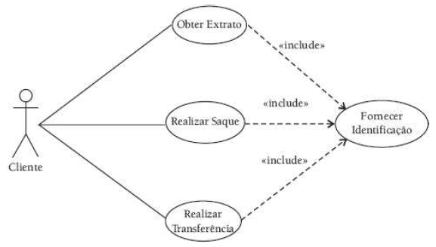
Relações - Diagrama de Caso de Uso

Slide 40
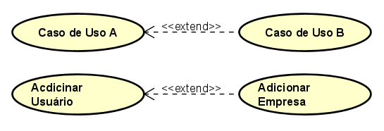
Relações - Diagrama de Caso de Uso
Extensão: O relacionamento de extensão indica sequência de interações que são opcionalmente utilizadas..

Slide 41
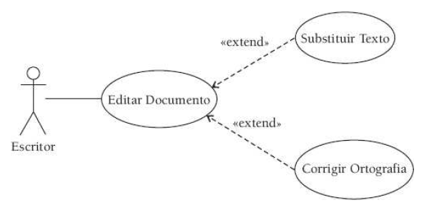
Relações - Diagrama de Caso de Uso

Slide 42
Quando usar o diagrama de Caso de Uso?
Um diagrama de caso de uso adequado dá uma visão geral do relacionamento entre casos de uso, atores e sistemas. Os especialistas recomendam usar o diagrama de caso de uso para complementar um caso de uso descrito em texto

Slide 43
Quando usar o diagrama de Caso de Uso?
O diagrama de caso de uso UML é ideal para:
Representar as metas de interações entre sistemas e usuários
Definir e organizar requisitos funcionais no sistema
Especificar o contexto e os requisitos do sistema
Modelar o fluxo básico de eventos no caso de uso

Slide 44
Como identificar Atores
Que órgãos, empresas ou pessoas utilizarão o sistema?
Que sistemas ou equipamentos irão se comunicar com o sistema a ser construído?
Alguém deve ser informado de alguma ocorrência no sistema?
Quem está interessado em certo requisito funcional do sistema?

Slide 45
Como identificar Casos de Uso?
Casos de uso primário são aqueles que representam os objetivos dos atores. Esses casos de uso representam os processos da empresa que estão sendo automatizados pelo sistema de software

Slide 46
Como identificar Casos de Uso?
Quais são as necessidades e os objetivos de cada ator em relação ao sistema?
Que informações o sistema deve produzir?
O sistema deve realizar alguma ação que ocorre regularmente no tempo?
Para cada requisito funcional, existe um (ou mais) caso(s) de uso para atendê-lo?

Slide 47
Como identificar Casos de Uso?
Caso de uso “oposto”: chama-se caso de uso oposto aquele cuja realização desfaz o resultado da realização de outro caso de uso.
Caso de uso que precede outro caso de uso: algumas vezes, certas condições devem ser verdadeiras quando da execução de um caso de uso.
Caso de uso que sucede a outro caso de uso: uma outra estratégia de identificação é pensar nas consequências da realização de um caso de uso.
Notes:
Caso de uso “oposto”: Nesse caso, não é preciso pensar muito para identificar um novo caso de uso, Cancelar Pedido. Deve-se perguntar de forma geral, para cada caso de uso: “As ações realizadas pelo sistema quando da realização deste caso de uso podem ser desfeitas?”.
Caso de uso que precede outro caso de uso: Por exemplo, para que um cliente realize um pedido de compra, é necessário que ele esteja cadastrado no sistema da livraria virtual. Isso leva a um novo caso de uso para que o cliente se cadastre.
Caso de uso que sucede a outro caso de uso: por exemplo, considerando o mesmo exemplo da livraria virtual, quando um cliente realiza uma compra, pode ser que haja a necessidade de agendar sua entrega.
Caso de uso temporal: Isso normalmente acontece quando o sistema deve realizar alguma tarefa de tempos em tempos, sem intervenção externa.3 Por exemplo: “O sistema deve gerar um relatório de vendas toda sexta-feira”. A pergunta geral nessa situação é: “Há alguma tarefa que o sistema deva realizar automaticamente?”. Em um caso de uso temporal, normalmente o ator é definido como o agente que recebe a informação resultante (p. ex., um funcionário recebe o relatório de execução do sistema).

Slide 48
Como identificar Casos de Uso?
Caso de uso temporal: pode haver funcionalidades realizadas pelo sistema que não são iniciadas por um ator.
Caso de uso relacionado a alguma condição interna: assim como nos casos de uso temporais, esta é uma situação em que não há um ator diretamente envolvido.
Notes:
Caso de uso temporal: Isso normalmente acontece quando o sistema deve realizar alguma tarefa de tempos em tempos, sem intervenção externa.3 Por exemplo: “O sistema deve gerar um relatório de vendas toda sexta-feira”. A pergunta geral nessa situação é: “Há alguma tarefa que o sistema deva realizar automaticamente?”. Em um caso de uso temporal, normalmente o ator é definido como o agente que recebe a informação resultante (p. ex., um funcionário recebe o relatório de execução do sistema).
Caso de uso relacionado a alguma condição interna: Nessa situação, o sistema deve realizar alguma funcionalidade de acordo com a ocorrência de algum evento interno. Seguem dois exemplos disso: “O sistema deve notificar o usuário de que há novas mensagens de correio”; “O sistema deve avisar o almoxarife de que um determinado produto chegou no nível de estoque mínimo”.

Slide 49
Como identificar Casos de Uso?
Casos de uso secundários Um caso de uso secundário é aquele que não traz benefício direto para os atores, mas que é necessário para que o sistema funcione adequadamente.

Slide 50
Como identificar Casos de Uso?
Manutenção de cadastros: frequentemente há a necessidade de inclusão, exclusão, alteração ou consulta sobre dados cadastrais.
Manutenção de usuários e de seus perfis: adição de novos usuários, atribuição de direitos de acesso, configuração de perfis de usuários etc.
Manutenção de informações provenientes de outros sistemas: pode ser o caso em que o sistema deva se comunicar com outro sistema.
Notes:
1- Por exemplo, em um sistema de folha de pagamento, deve haver cadastros para funcionários e cargos. Normalmente, o mais adequado é criar um caso de uso que corresponda às quatro operações
3- Por exemplo, em um sistema de venda de produtos pode haver a necessidade de comunicação com um sistema de controle de estoque
para saber a quantidade de produtos disponíveis. Em casos assim, as informações em um sistema e no outro devem ser sincronizadas.

Slide 51
Perguntas para detalhar Cenários
Quando tudo dá certo, como o sistema se comporta?
Algo pode ocorrer diferente?
O que pode dar errado?

Slide 52
Prática 1
Com base nos requisitos abaixo desenvolva o diagrama de caso de uso:
Uma universidade solicitou o desenvolvimento de um sistema para que possibilite professores a registrar as notas dos alunos, registrar faltas, cadastrar disciplinas e elaborar plano de ensino.
Os alunos devem ser capazes de consultar suas notas e se matricular nas disciplinas desejadas.
Ambos alunos e professores necessitam estar registrados no sistema, e os sistema deve validar seus dados para liberar o acesso às funcionalidades.

Slide 53
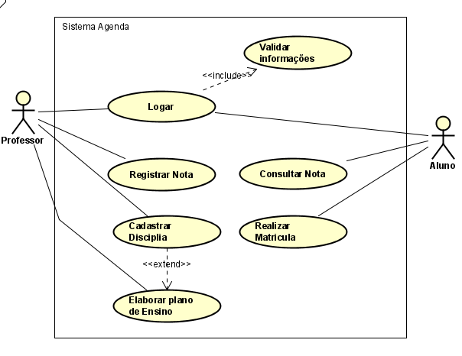
Prática 1

Slide 54
Exercício
Com base nos requisitos abaixo desenvolva o diagrama de caso de uso:
Um cliente solicitou o desenvolvimento de um sistema bancário que permita a abertura e encerramento de contas, consulta de saldo, registrar movimentações, além de realizar saques, depósitos e transferências. As contas podem ser do tipo corrente ou poupança.
Tanto pessoas físicas quanto jurídicas podem interagir com o sistema, assim os funcionários caixas e gerentes do banco.

Slide 55
Especificação de
Caso de Uso

Slide 56
Documentação dos casos de uso
UML não define uma estruturação específica a ser utilizada na descrição de um caso de uso. Por conta disso, há diversas propostas de descrição

Slide 57
Documentação dos casos de uso
A estrutura sugeriada por (BEZZERA, 2007) é composta por:

Slide 58
Documentação dos casos de uso
Nome
O primeiro item que deve constar da descrição de um caso de uso é o seu nome. Este deve ser o mesmo nome utilizado no DCU. Cada caso de uso precisa ter um nome único.

Slide 59
Documentação dos casos de uso
Identificador
O identificador é um código único para cada caso de uso que permite fazer referência cruzada entre diversos documentos relacionados ao MCU. Uma convenção de nomenclatura que recomendamos é usar o prefixo CSU seguido de um número sequencial. Por exemplo: CSU01, CSU02.

Slide 60
Documentação dos casos de uso
Importância
A definição da categoria de importância é atribuída ao caso de uso, detalha as possíveis categorias em que é possível enquadrar um caso de uso.

Slide 61
Documentação dos casos de uso
Ator primário
O nome do ator que inicia o caso de uso. (Note que talvez o ator não inicie o caso de uso, mas ainda assim pode ser alvo do resultado produzido pelo caso de uso.) Um caso de uso possui apenas um ator primário.

Slide 62
Documentação dos casos de uso
Atores secundários
Os nomes dos demais elementos externos participantes do caso de uso, os atores secundários. Um caso de uso possui zero ou mais atores secundários.

Slide 63
Documentação dos casos de uso
Precondições
Pode haver alguns casos de uso cuja realização não faça sentido em qualquer momento, mas ao contrário, somente quando o sistema estiver em um determinado estado com certas propriedades.

Slide 64
Documentação dos casos de uso
Fluxo principal
O fluxo principal de um caso de uso, por vezes chamado de fluxo básico, corresponde à sua descrição da sequência de passos usual.
Fluxos alternativos
Por vezes, um caso de uso pode ser utilizado de diversas maneiras possíveis, o que resulta na existência de diversos cenários para o mesmo

Slide 65
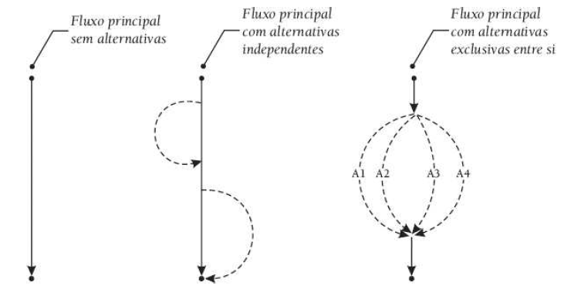
Documentação dos casos de uso

Slide 66
Documentação dos casos de uso
Um fluxo de exceção
É similar a um fluxo alternativo, uma vez que também representa um comportamento executado como um “desvio” a partir do fluxo básico de um caso de uso. No entanto, os primeiros correspondem à descrição de situações de exceção.
Notes:
Isso significa que fluxos de exceção descrevem o que acontece quando algo inesperado ocorre na interação entre ator e caso de uso (p. ex., quando um usuário realiza alguma ação inválida).
A importância de fluxos de exceção está no fato de o modelador poder especificar situações não
usuais, a partir das quais o sistema pode se recuperar (contornar a situação) ou cancelar a realização
do caso de uso em questão.

Slide 67
Documentação dos casos de uso
Um fluxo de exceção
Um fluxo de exceção possui algumas características importantes, listadas a seguir.
Representa um erro de operação durante o fluxo principal do caso de uso.
Não tem sentido fora do contexto do caso de uso no qual ocorre.
Deve indicar em que passo o caso de uso continua ou, conforme for, indicar explicitamente quando ele termina.
Notes:
Por exemplo, considere um caso de uso denominado Realizar Pedido, em que um ator usa o sistema
para realizar uma encomenda (pedido) de quaisquer produtos. A seguir são listadas algumas
situações não usuais que seriam tratadas em fluxos de exceção na descrição desse caso de uso.
E se o cartão de crédito excede o limite?
E se a loja não tem a quantidade requisitada para um dos produtos desejados?
E se o cliente já tem um débito anterior?

Slide 68
Documentação dos casos de uso
Pós-condições
Em alguns casos, em vez de gerar um resultado observável, o estado do sistema pode mudar após um caso de uso ser realizado
Regras do negócio
A descrição de um caso de uso também pode fazer referência cruzada a uma ou mais regras do negócio.

Slide 69
Documentação dos casos de uso
Histórico
Este item da descrição do caso de uso pode declarar informações como o autor do caso de uso, a data em que ele foi criado, além de eventuais modificações no seu conteúdo.

Slide 70
Documentação dos casos de uso
Notas de implementação
Na descrição dos fluxos (principal, alternativos e de exceção) de um caso de uso, o objetivo é manter a narrativa em um alto nível e utilizar a terminologia do domínio. Entretanto, ao fazer isso, podem vir à mente do modelador algumas considerações relativas à implementação desse caso de uso.

Slide 71
Documentação dos casos de uso
Notas de implementação
Na descrição dos fluxos (principal, alternativos e de exceção) de um caso de uso, o objetivo é manter a narrativa em um alto nível e utilizar a terminologia do domínio. Entretanto, ao fazer isso, podem vir à mente do modelador algumas considerações relativas à implementação desse caso de uso.

Slide 72
Exemplo de Fluxo de eventos: Lançar Notas
Fluxo Principal
O professor solicita o lançamento de notas.
O sistema exibe a lista de turmas e disciplinas correspondentes do semestre corrente nas quais o professor lecionou ou leciona.
O professor seleciona a turma e, dentro desta, a disciplina para a qual deseja realizar o lançamento de notas.
O sistema exibe a lista dos alunos e requisita o preenchimento das notas para os alunos.
O professor fornece as notas;
O sistema exibe o resultado da avaliação de cada aluno, conforme a regra de negócio RN06.
O professor confere os dados e confirma a avaliação.
O Sistema registra as avaliações e o caso de uso termina

Slide 73
Exemplo de Fluxo de eventos: Lançar Notas
Fluxo Alternativo: Erro no lançamento
O professor detecta que lançou uma nota errada para algum aluno;
O professor corrige a avaliação do aluno;
O sistema aceita a correção e o caso de uso continua a partir do passo 7.

Slide 74
Exemplo de Fluxo de eventos: Lançar Notas
Fluxo de Exceção:
Se o professor não fornece alguma nota, ou fornece dados inválidos, o Sistema reporta o fato e o caso de uso retorna ao passo 4.

Slide 75
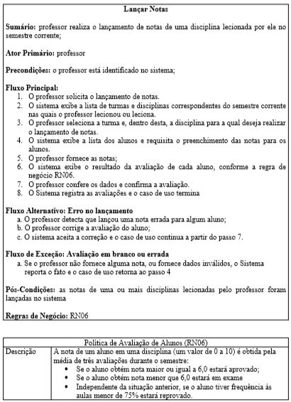
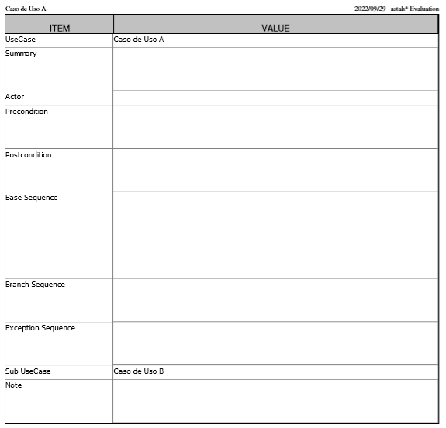
Exemplo de Documento Descritivo de Caso de Uso

Slide 76
Documentação Suplementar

Slide 77
Documentação Suplementar
O MCU captura os requisitos funcionais e força o desenvolvedor a pensar em como os agentes externos interagem com o sistema. No entanto, esse modelo corresponde somente aos requisitos funcionais.
Outros tipos de requisitos (desempenho, interface, segurança, regras do negócio etc.) que fazem parte do documento de requisitos de um sistema não são considerados pelo modelo de casos de uso.

Slide 78
Regras de negócio
Regras do negócio são políticas, condições ou restrições que devem ser consideradas na execução dos processos existentes em uma organização. As regras do negócio constituem uma parte importante dos processos organizacionais, porque descrevem a maneira como a organização funciona.

Slide 79
Regras de negócio
A descrição do modelo de regras do negócio pode ser feita utilizando-se um texto informal ou alguma forma de estruturação. As regras do negócio normalmente têm influência sobre a lógica de execução de um ou mais casos de uso.

Slide 80
Regras de negócio
Alguns exemplos de regras do negócio são apresentados aqui:
O valor total de um pedido é igual à soma dos totais dos itens do pedido acrescido de 10% de taxa de entrega.
Um professor só pode estar lecionando disciplinas para as quais esteja habilitado.
Um cliente do banco não pode retirar mais de R$ 1.000,00 por dia de sua conta.
Os pedidos para um cliente não especial devem ser pagos antecipadamente.

Slide 81
Regras de negócio
Alguns exemplos de regras do negócio são apresentados aqui:
Para alugar um carro, o proponente deve estar com a carteira de motorista válida.
O número máximo de alunos por turma é igual a trinta.
Um aluno deve ter a matrícula cancelada se obtiver dois conceitos D no curso.
Uma vez que um professor confirma as notas de uma turma, elas não podem ser modificadas.
Senhas devem ter, no mínimo, seis caracteres, entre números e letras, e devem ser atualizadas
a cada três meses.

Slide 82
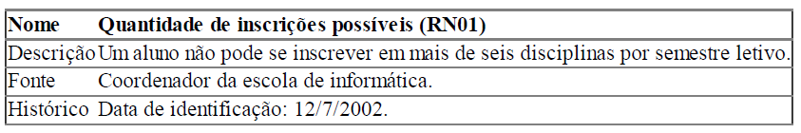
Regras de negócio

Slide 83
Requisitos de desempenho
O MCU também não considera requisitos de desempenho. Um requisito de desempenho define características relacionadas à operação do sistema. Exemplos: número esperado de transações por unidade de tempo, tempo máximo esperado para uma operação, volume de dados que deve ser tratado etc.

Slide 84
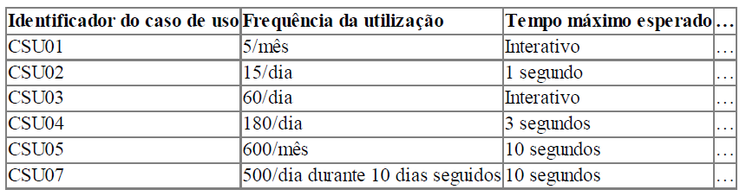
Requisitos de desempenho

Slide 85
Requisitos de Interface Gráfica
A especificação dos requisitos de um sistema pode conter também uma seção que descreva os requisitos de interface do sistema. Por exemplo, o cliente pode ter definido restrições específicas com respeito à interface do sistema: cor, estilo, interatividade etc

Slide 86
Exercício
Desenvolva os exercícios da Lista MCU

Slide 87
Bibliografia
BEZERRA, E. Princípios de Análise e Projeto de Sistemas com UML. 2. ed. Rio de Janeiro: Elsevier, 2006.
BOOCH, G.; RUMBAUGH, J.; JACOBSON, I. UML: guia do usuário. 2. ed. Rio de Janeiro: Campus, 2006.
PRESSMAN, R. S. Engenharia de software. Rio de Janeiro: McGraw-Hill, 2006.
SOMMERVILLE, I. Engenharia de software. São Paulo: Addison Wesley, 2007.

